Slide 1

CHÀO MỪNG CÁC EM ĐẾN VỚI TIẾT HỌC

Slide 2

LUYỆN TẬP

Slide 3

Tiết 2

Slide 4










1
Tính:
$$\underline{+\begin{aligned} 209 \\ 376\end{aligned}}$$
$$\underline{+\begin{aligned} 597 \\ 122\end{aligned}}$$
$$\underline{+\begin{aligned} 143 \\ 48\end{aligned}}$$
$$\underline{+\begin{aligned} 625 \\ 7\end{aligned}}$$
?
?
$$719$$
?
$$632$$
?
$$191$$
$$585$$

Slide 5






2
Đặt tính rồi tính:
a) 285 + 507 164 53 216 + 8
$$\underline{+\begin{aligned} 285 \\ 507\end{aligned}}$$
$$\underline{+\begin{aligned} 164 \\ 53\end{aligned}}$$
$$\underline{+\begin{aligned}218 \\ 8\end{aligned}}$$
b) 318 + 142 248 + 25 159 + 6
$$792$$
$$217$$
$$226$$

Slide 6
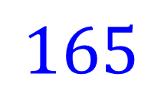
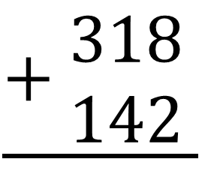
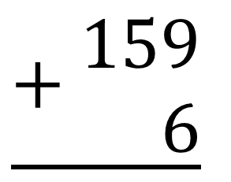
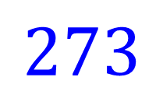
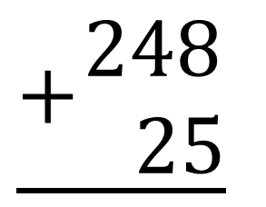
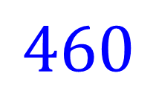
b) 318 + 142 248 + 25 159 + 6
$$\underline{+\begin{aligned} 318 \\ 142\end{aligned}}$$
$$\underline{+\begin{aligned}248 \\ 25\end{aligned}}$$
$$\underline{+\begin{aligned} 159 \\ 6\end{aligned}}$$
$$460$$
$$273$$
$$165$$

Slide 7

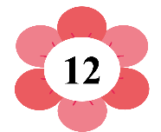
3
Chọn kết quả đúng với mỗi phép tính:
485 + 243
248 + 13
880 + 20
562 + 9
571
728
261
900

Slide 8
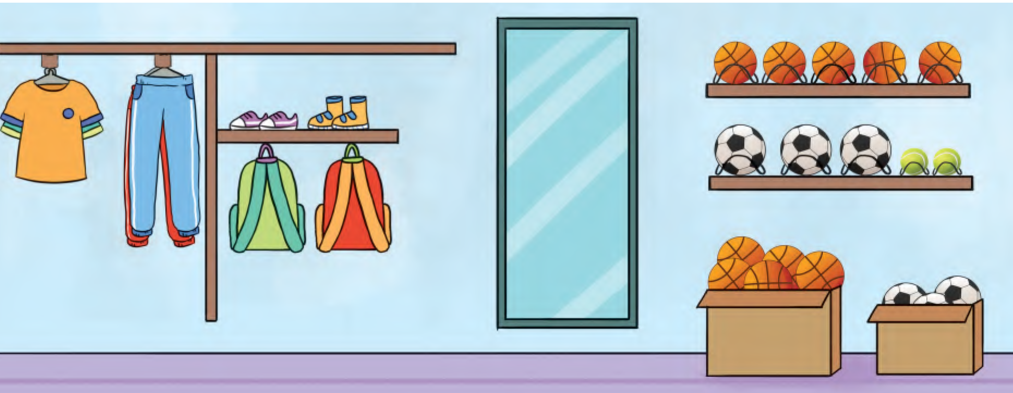


4
Một cửa hàng bán đồ thể thao đã nhập về 185 quả bóng đá, số bóng rổ cửa hàng nhập về nhiều hơn số quả bóng đá 72 quả. Hỏi cửa hàng đó đã nhập về bao nhiêu quả bóng rổ?
Có: 185 quả bóng đá
Quả bóng rổ nhiều hơn quả bóng đá 72 quả
Có quả bóng rổ
Bài toán cho biết những gì ? Hỏi gì?
?

Slide 9
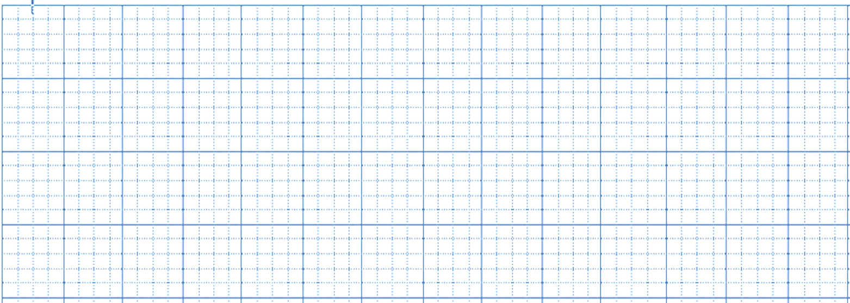
4
Một cửa hàng bán đồ thể thao đã nhập về 185 quả bóng đá, số bóng rổ cửa hàng nhập về nhiều hơn số quả bóng đá 72 quả. Hỏi cửa hàng đó đã nhập về bao nhiêu quả bóng rổ?
Bài giải
Cửa hàng nhập số quả bóng rổ là
185 + 72
= 257 (quả)
Đáp số: 257 quả.

Slide 10

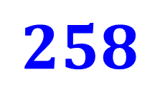
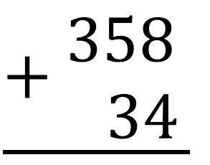
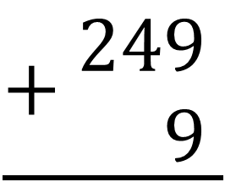
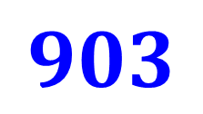
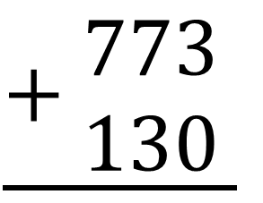
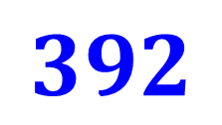
CỦNG CỐ:
358 + 34 773 + 130 249 + 9
$$\underline{+\begin{aligned} 358 \\ 34\end{aligned}}$$
$$\underline{+\begin{aligned} 773 \\ 130\end{aligned}}$$
$$\underline{+\begin{aligned} 249 \\ 9\end{aligned}}$$
$$392$$
$$903$$
$$258$$

Slide 11

Củng cố - Dặn dò

Slide 12


Tạm biệt và hẹn gặp lại

